Slide 1
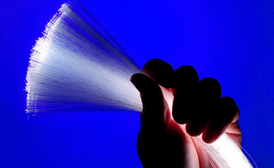
Utbildning ”Robusta nät”
KG Johansson
11 september 2014
Sventorps bygdegård
Näringslivsforums Landsbygdsnäringsgrupp & Skövde kommun

Slide 2
Läget i kommunen

Slide 3
Väring Sydost – kort om vår resa

Slide 4
Varför ”robusta nät”? (saxat från Länsstyrelsen)
Säkerställa att du har ett robust och driftsäkert bredbandsnät
När bredbandsnätet är klart ska det besiktigas av en besiktningsman som har erfarenhet av att besikta bredbandsnät. Besiktningen bör innehålla en så kallad dämpningsmätning. Med det menas en mätning av hur fort signalen går i nätet.
Nätet ska också mätas in så att du vet var det går. Du ska också upprätta en dokumentation över nätet, det vill säga en beskrivning av hur det är byggt och var noder och kopplingsbrunnar finns samt hur nätet är kopplat. Det är viktigt att ha sådan information för framtiden.
Om du ska fortsätta att äga din investering när nätet är klart ska du upprätta en förvaltningsplan och registrera bredbandsnätet på www.ledningskollen.se. Närmare instruktioner vad den ska innehålla kommer att läggas ut under hösten 2014.
Driftsätta bredbandsnätet för att projektet ska räknas som klart
Projektet är inte klart förrän bredbandsnätet är driftsatt. Med driftsatt menas att det finns signal i nätet och slutanvändarna, det vill säga abonnenterna kan få sina bredbandstjänster levererade.

Slide 5
Att tänka på för fiberföreningen vid byggnationen
Vid upphandling se till att alla delar är med.
Ställ kravet att det ska vara Skanova material.
Fastställ i ett tidigt skede var ni matar noden ifrån.
Snåla ej på materialet ni ska ha en fungerande anläggning i många år framåt.

Slide 6
forts…
Ha samråd med Länsstyrelsen även om inte kravet finns.
Försök att hålla sträckningen utanför vägverkets område.
Fyll skåpen med Lecakulor mot gnagare.
Sätt snökäpp på varje skåp.
Kräv mätprotokoll.
Se till att framtidssäkra dokumentationen.

Slide 7
”Robusta nät”

Slide 8
Kanalisationsmaterial

Slide 9
Kabelrör

Slide 10
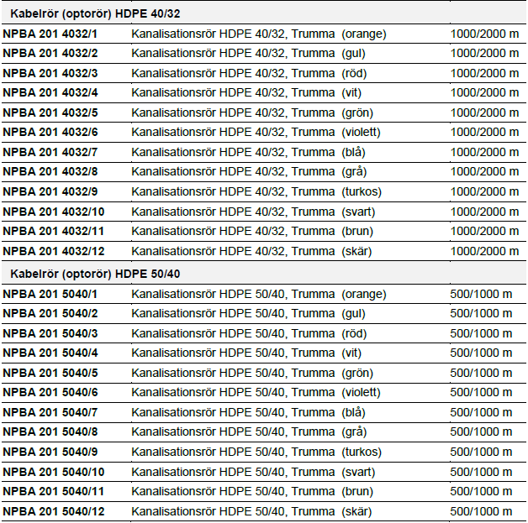
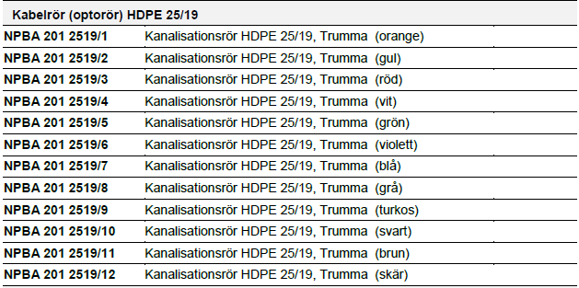

Slide 12
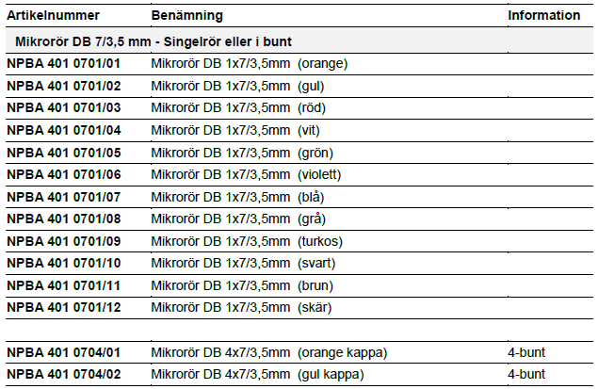
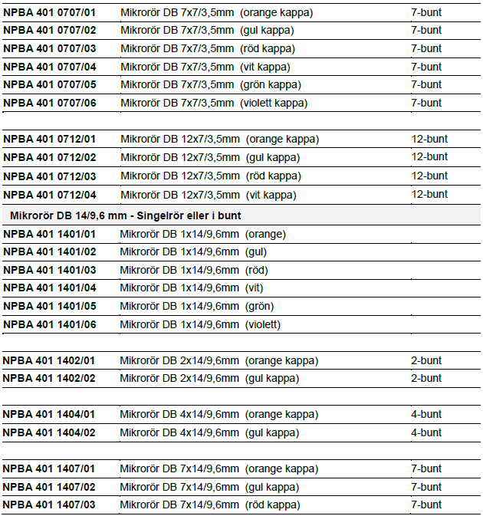

Slide 14
Utomhusskåp

Slide 17
FRÅGOR

Slide 18
Nästa träff
1 oktober
Sventorps bygdegård
Monica Ek Remmerth & Martin Svensson Länsstyrelsen
Kaffe 18.00
Start 18.30

Slide 19
TACK FÖR MIG
KG Johansson

